Slide 1
무료(영어버전) ->
번역(출판)
1. 크레이그 라만
- Applying UML and Pattern(s) : 개발 소스
- 요구사항 -> 분석(Analysis Model) -> 설계 -> 개발 -> 테스트 -> 배포
- Requirement ~ Design : 40%
- Development : 20% (coding…)
- Test & Depoy : 40%
- 원 포인트
GoF 패턴 (Gang Of Four) : 설계패턴
Head First ??????? : 개발 관련…
Orelly 사 : 동물 표지
Clean ?????
Development Process
(Software Development Life Cycle) : SDLC
Agile
- Scrume

Slide 2
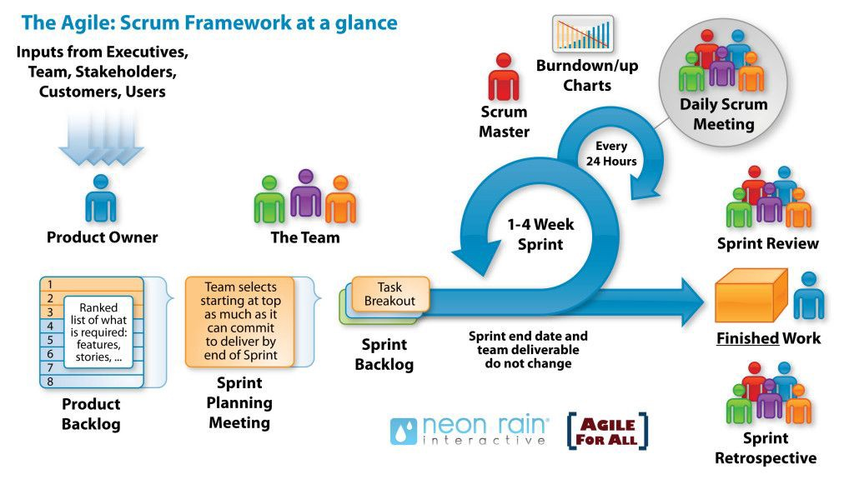
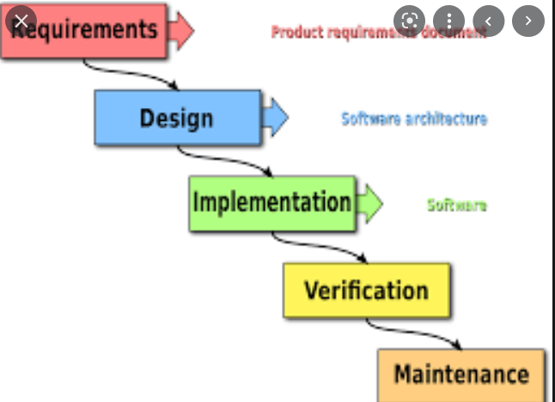

Slide 3
1 step
- 카카오 회사에서 , 슬랙 메신저에 대항해서, 카카오 톡을 확장 필요
- Feasibility of Study : 타당성 검증 / 문제영역 대한 우리의 상황을 극복할 수 있는 방안들을 여러 개 나열하고서, 비교하는 것 . 무슨 방안이 타당하다.
- Problem Domain : 잘 정의( Well Define ) ???? → 카카오톡은 외부 오픈소스 솔루션과 연결/연동이 되지 않고 있다.
- Needs : 돈을 더 벌고 싶다.
- Solutions :
1: 카카오 톡에 외부 오픈소스 연결 화면을 추가 개발 합시다. ($)
2: 슬랙을 합병합시다.
3: 카카오에서 다른 회사에게 의뢰해서, 우리 카카오 톡과 연결 하도록 합시다. (카카오 톡에 챗봇을 연결 시켜 줍시다)

Slide 4
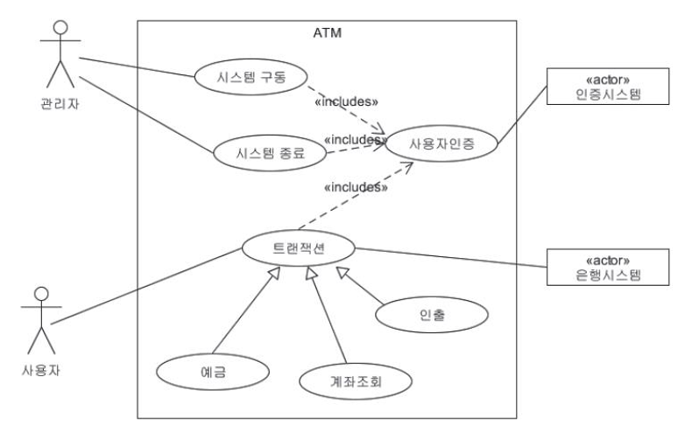
2 step:
카카오 톡에 외부 오픈소스 솔루션와 연결 할 수 있는 화면을 개발 합시다.
(문제의 해결 방안 → 요구사항)
가시적으로 표현

Slide 5
2-1 step:
카카오 톡에 외부 오픈소스 솔루션와 연결 할 수 있는 화면을 개발 합시다.
(문제의 해결 방안 → 요구사항)
시나리오를 작성
(페르소나 : 오픈소스 솔루션을 연결 하고자 하는 사람)
개발자 , 연령 30대 중반, 남자, 대졸, 프리스타일, A
A는 회사에서 개발 업무를 하다가, 카톡으로 팀원들과 의사소통을 하던중, Git에서 Push내용이 카톡으로 팀원들에서 전달 되길 원하고 있다.
톡 메시지 작성
Git Push
카톡으로 Push 메시지 전달

Slide 6
3 step:
A는 회사에서 개발 업무를 하다가, 카톡으로 팀원들과 의사소통을 하던중, Git에서 Push내용이 카톡으로 팀원들에서 전달 되길 원하고 있다.
- 객체 : Object → 추출 → 속성(Attribute) , 행위 (Behavior)
- 객체 후보를 먼저 추출
: A, 회사, 개발 , 업무, 카톡, 팀원, 의사소통, 깃, 푸시, 전달
엑터 (A) → 역할의미 → Permssion, Access , Logic
회사
개발
업무
깃
푸시(행위)

Slide 7
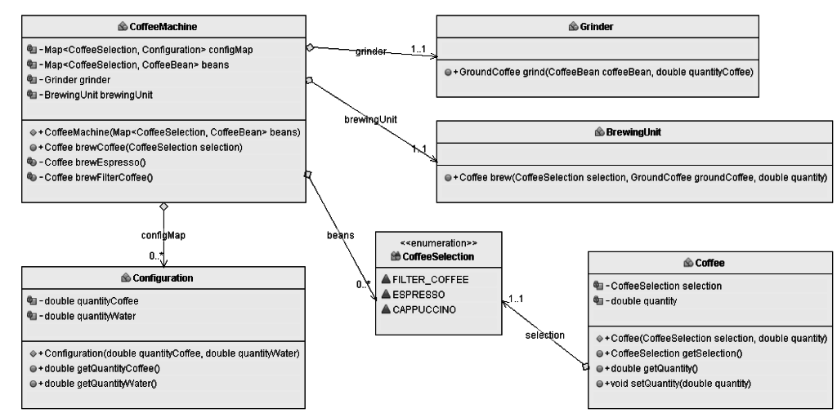

Slide 8
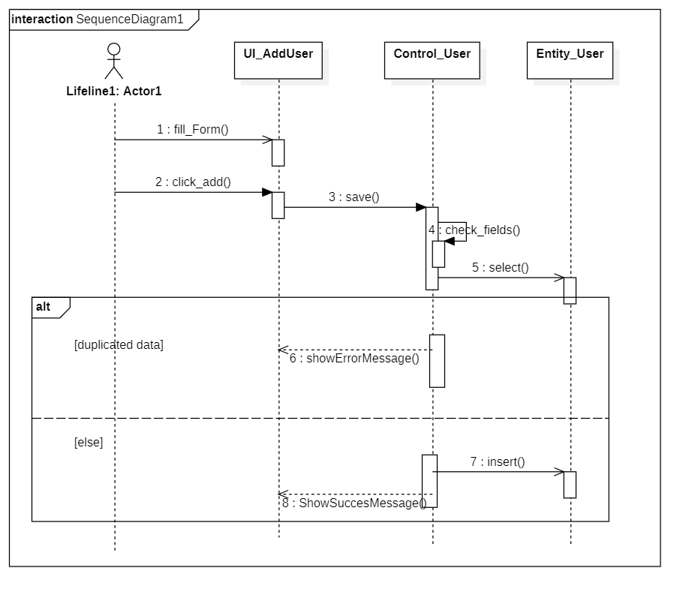

Slide 9
카카오 톡
깃 (push, share_push_message) → GitHub, GitLab , BitBucket
GitHub
카카오톡
깃 Interface
GitLab
BitBucket

Slide 10
XML
<bean name= “GitRealImplematation” class=“GitLab”>
</bean>
<bean name= “GitRealImplematation” class=“GitHub”>
</bean>
Public Class KakaoTalk{
GitInterface AAA;
public KakaoTalk(){
AAA = SpringContainer.getBean(“GitRealImplematation”);
}
public void listen_share_message(){
String msg = AAA. share_push_message();
}
}

Slide 11
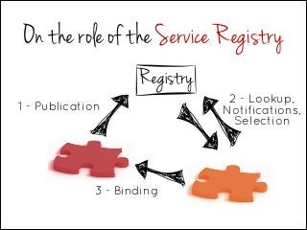

Slide 12
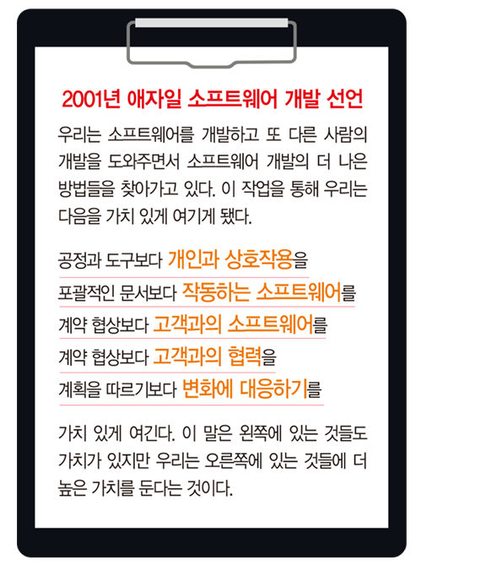
추천 영역
코딩/개발과 관련 부분 가장 중요(현재)

Slide 13
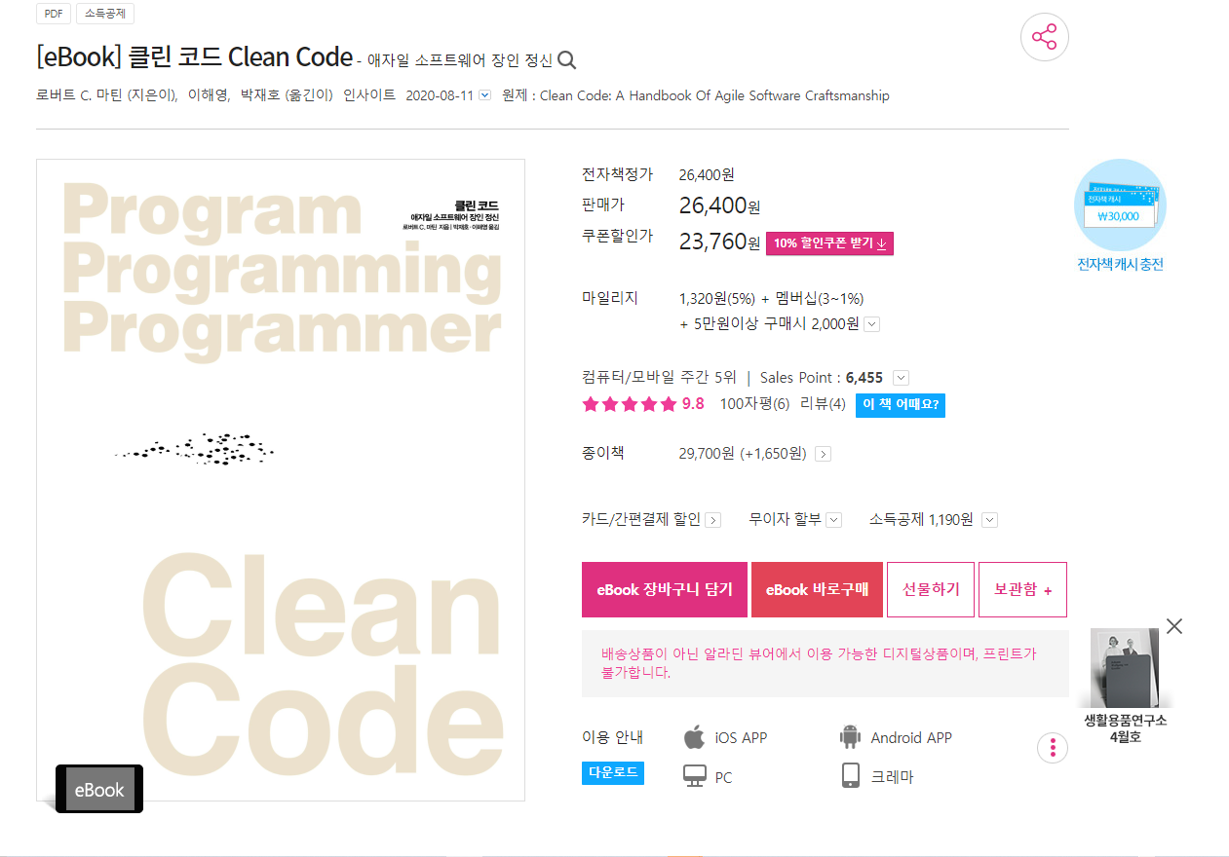

Slide 14
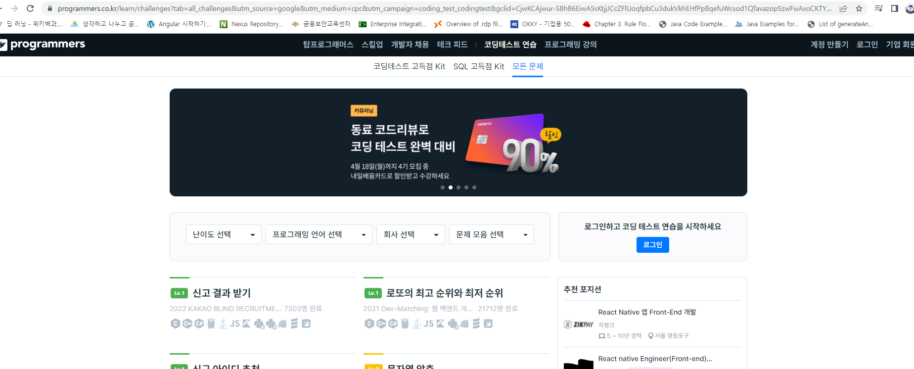

Slide 15
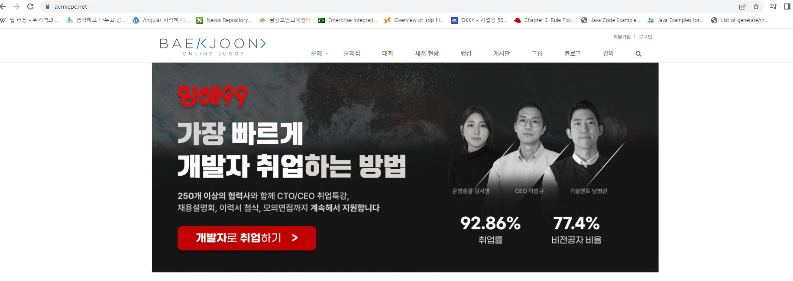

Slide 16
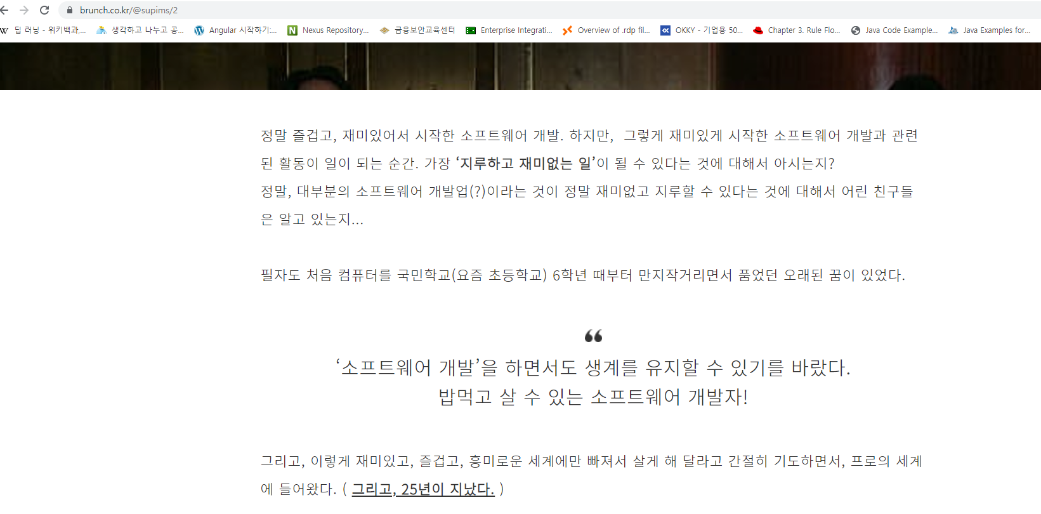
https://brunch.co.kr/@supims/2

Slide 17
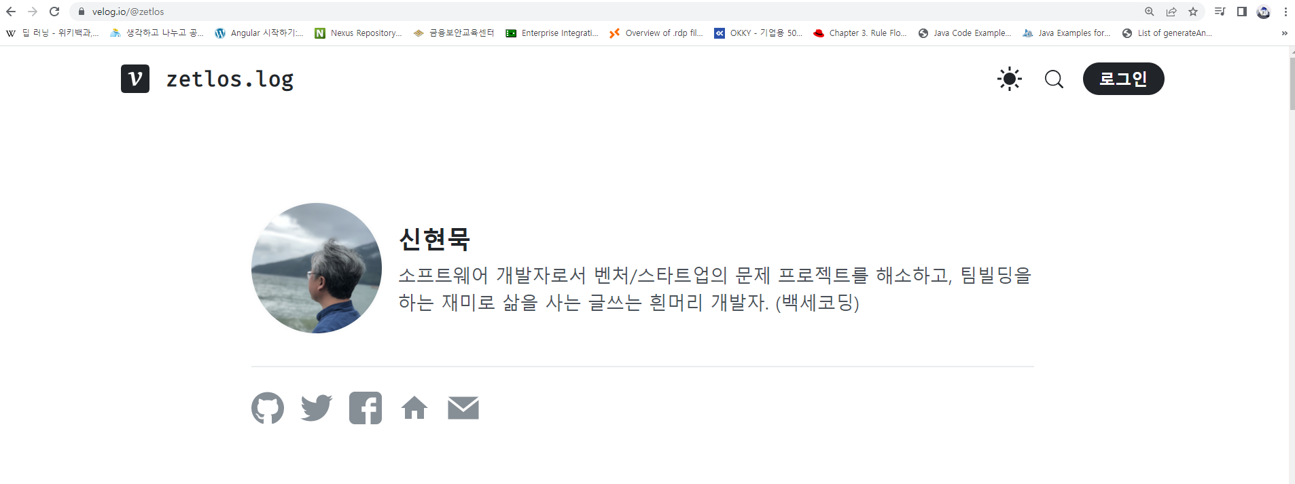
직장 (선택)
- 성실한 개발자 ??
* 주어진 요구사항과 만들어진 설계도 대로 개발의 역할만 다하길 바라는…. ( 코드 )
- 창의적인 개발자 ??
* 개발이라는 일의 의미가 세상을 바꿀수도 있고, 현재 문제점들을 개선 할 수도 있다… ( 내가 만든 코드가 무슨 역할을 하는가?)
https://velog.io/@zetlos

Slide 18
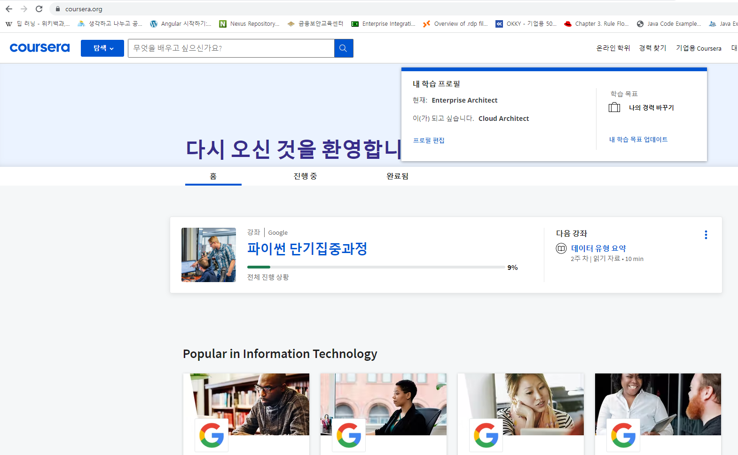
https://www.coursera.org/

Slide 19
1. 무슨 문제를 해결하고자 하는지?
2. 그 문제를 어떻게 해결했다고 할 수 있는지?
3. 무엇이 필요한가?
평소에 학교 끝나고, 집에오면, 4시쯤..
학원 7시에 시작…
저녁도 먹고, 잠을 자고…
7시에 맞춰서 가려니.. 너무 피곤함.
7시에 학원에 가는데, 안 피곤하면 해결됨.
자면서, 저녁을 먹을 수 있는 방안.
무엇이 필요한가?

Slide 20
https://github.com/kamranahmedse/developer-roadmap

Slide 21
무슨 문제를 해결하고자 하는지?
- 트위터 : 인수 → ???? -→ 이건 아닌데….
: 한 사람의 소유가 되지 않는 트위터를 만들어 보는 것?
- 남/녀 : 같이 보낼 시간이 줄어 듬. // 커피숍
: 남자 회사에서 , 녀 집 근처 스타벅스 → 미리 ㅇ예약
→ 메타버스 : 같은 공간이 있는 효과를 준다.
2. 그 문제를 어떻게 해결했다고 할 수 있는지?
무엇이 필요한가?
학교에서 공지되는 뉴스를 Feed해 주는 APP 만들어야 한다고, 교수님.
(회사)
무엇
어떻게
무엇( App : 화면 → 안드로이드) / 기획 / 10가지
Java, Kotlin
Java
화면 컴포넌트
Layout 컴포넌트 → 경험 / 찾아서 코딩 가능 → 샘플코드, 테스트코드, 특정 Toy Project
→ Combobox 컴포넌트 → 경험 / 찾아서 코딩 가능

Slide 22
- 트위터 : 인수 → ???? -→ 이건 아닌데….
“ 아이돌 전문 트위터, Untouchable Twitter “ → 기능/목적을 달성
Problem statement Definition
Problem Keyword
인수 → 서비스가 누군가의 소유물 , 소유권 있는 점
글자수 제한
Proglem Definition
글자수 제한을 280자 vs 무제한

Slide 23
- Why?
* 500자, 1000자?
* 화면 사이즈( 한번에…. ) → 스마트 폰 환경의 변화
- 한계 ? 제약사항 ?
* 시간/공간 동시 해결
* 비행기 (바퀴) → 시간 바뀌면, 공간이 바뀌면, 대상 성격 기능 변경

Slide 24
Main Feature (주요 기능)
Key 핵심 기능 :
정보의 신속한 접근성 / 소식을 빠르게 접할 수 있는 기능
보이는 뷰의 타임라인 접근..
트윗 ?? : 짧은 문장 + 의미 축약 + 다른 사람이 덧 붙이고 싶게 하는
메시지
- 인수 → 서비스가 누군가의 소유물 , 소유권 있는 점
 | 280자 | 무제한
Cons. | 누락(표현 정보) | 접근/직관적/하려는 말을 바로 내용 이해 정보 다양 접근 용이
Pros. | 접근/직관적/하려는 말을 바로 내용 이해 정보 다양 접근 용이 | 누락(표현 정보)

Slide 25
1. 정보의 신속한 접근성 / 소식을 빠르게 접할 수 있는 기능
Mobile Smart Phone + App (Accept)
뉴스 발생 | → 누군가 인지 → 트위터에 트윗 → 팔로워(숫자)에게 전달 → 리트윗 → 팔로워 → | or “검색의 성능”
→ 리트윗
→ 리트윗
→ 리트윗
Smart Glass : 안경 (Reject)
몸에 착용해서 사용하는 ??? (Reject)
팔로워
0.1
create
0.*
트윗
0.*
팔로워를 통한 기하 급수적 확대가 진행 됨
검색

Slide 26
2. 익명성의 보장
익명성에 대한 선택권? (Yes)
필명 원하는 경우 → No problem
익명성 원하는 경우
Default → 비 공개 / 별도로 올려야 다른 사람들이 알 수 있음.
인스타/기타 … → 공개 됨.
필명(1) >-----< 익명(1) : 비 공개로 가입/별도로 필명/익명을 하나 더 ….( Email : 기준 )
모호함 : 계정을 매도 → Email 변경 가능함. → 양도 되면, 자율
삭제할 수 있음 → 모호함 : 추적은 가능 한 게 어떨까?

Slide 27
익명
1
0.1
공개 정보
1.*
양도
양도 가능
0.1
이메일
모호함 : 추적이 가능해야 함.
삭제 시 → 추적 가능한 공간에 저장
삭제 안하고 → 보여 주지 않는 방법
0.1
모호함 : 전화번호

Slide 28
3. 타임라인
시간의 순서 + 라인(여러 갈래 : X)
한 방향 / 하나의 줄기만 존재
시간의 순서 의미 : 트윗을 한 시간
최초의 트윗한 시간, 팔로워들이 리트윗 한 시간
??? : 타임라인 구체적인 이해

Slide 29
요구사항의 종류 : FR/NFR
FR (Functional Requirement)
기능적 요구사항 (앞에서 하고 있는 것들…)
NFR( Non-Functional Requirement)
비 기능적 요구사항 (Architecture : 시스템의 경계 안에 존재 하는 요소(Elements) 들의 상호 작용과 관계 그리고 경계 밖의 외부 요소와 상호 작용 정의)
XXXX Architecture : S/W Architecture
Level 1 ~ 4,5, N : 숫자가 높으면 더 구체적임.

Slide 30
APP
안드로이드
IOS
Hybrid
(React, Flutter…)
M/W
???
저장소
트윗 정보
익명 정보
추적 정보
Oracle
Maria
Mongo
Redis
Cassandar
PostGre
DB2
….
USER
OS
Linux (Centos/Ubuntu…)
Win2K
….

Slide 31
Architecture
구성요소와 연결 → 정의
MVC ( Model , View , Controller )
3 Tier ( Presentation , Business , Data )
Ex) Twitter ( App : 화면 , View , Presentation )
Ex) Twitter ( 기능 : 화면 → 처리 , Controller , Business )
Ex) Twitter ( 데이터 : 처리 → 저장 , Model , Data )
Application Architecture ( 3가지를 정의 함 )
Data Architecture ( ex) Twitter 데이터를 어떻게 저장 할 것인가? )
Message → 데이터 베이스 == File → 찾으려면? 검색 어려움 → 데이터 베이스 → 테이블 (Index)
탐색 : 이진 탐색 → Binary Search / Sorting (Quick Sort)
Message ← User
기능을 어떻게 구현할 지를 정의 : 구성요소가 무엇이고, 연결?
1. Architecture ( Include Platform )
- Concept
- Application Architecture

Slide 32
Udemy 강의 https://www.udemy.com/course/java-multithreading-concurrency-parallel-programming-2e/
http://www.kyobobook.co.kr/product/detailViewKor.laf?mallGb=KOR&ejkGb=KOR&barcode=9788960770485

Slide 33
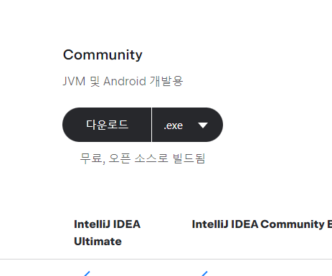
Git : https://github.com/stuko/Learn-IT.git
https://www.jetbrains.com/ko-kr/idea/download/#section=windows

